Slide 1
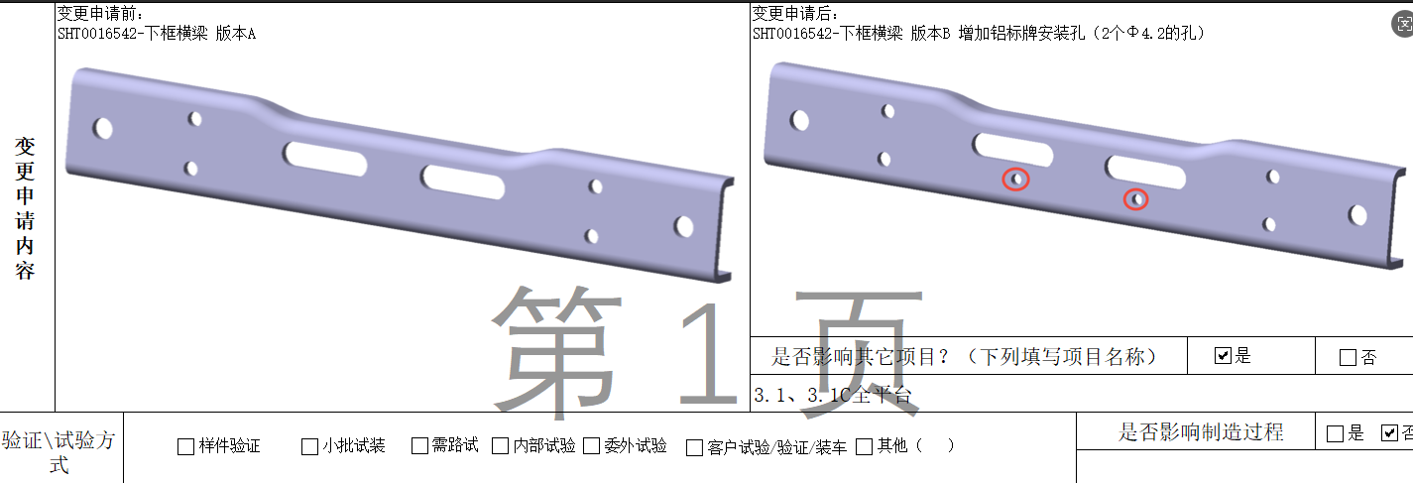
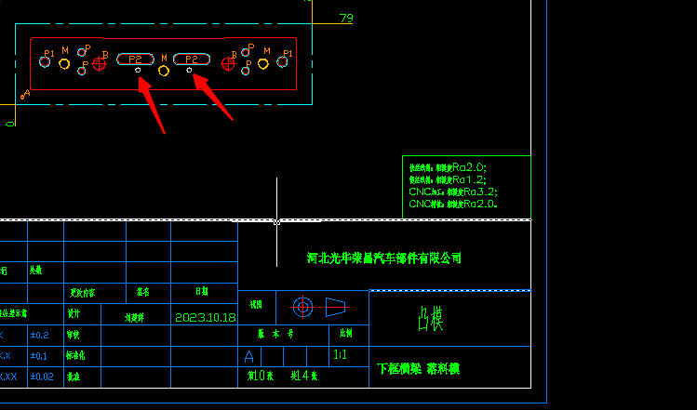
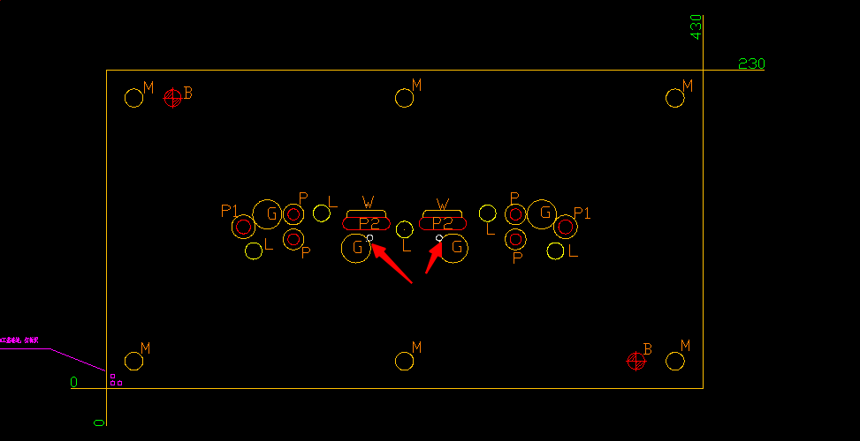
设变方案
设变描述： 1.SHT0016542-下框横梁增加2个铝标牌安装孔，直径4.2mm
修改方案： 下模凸模追加工，下模本体和垫板加工漏料孔。 上模增加冲头，上模夹板和垫板新制，顶料杆追加工，打料块追加工冲头让空
工时评估： 设计：1天 采购：5天 模具更改：15天 设变更改费用：1800元
模具更改内容
下模
上模

